Slide 1
Transplantace
Simona Mikulcová
Tereza Kašparová
Alena Šerá
VS 2.ročník, jarní semestr
Ošetřovatelství v chir.oborech - cv.

Slide 2
TRANSPLANTACE
= přenos určitého orgánu nebo tkáně z jednoho člověka do druhého
cílem je, aby přenesený orgán nebo tkáň v těle příjemce nahradily chybějící funkce, které zanikly v důsledku onemocnění
autotransplantace – přenos z téhož jedince, největší pravděpodobnost přihojení štěpu
alotransplantace – přenos z jiného jedince téhož druhu (příbuzenská/nepříbuzenská)
xenotransplantace – přenos z jedince jiného druhu (prasečí kůže)
izotransplantace – přenos mezi geneticky shodnými jedinci (jednovaječná dvojčata)
pokud k náhradě použijeme cizí materiál, pak se již jedná o aloplastiku

Slide 3
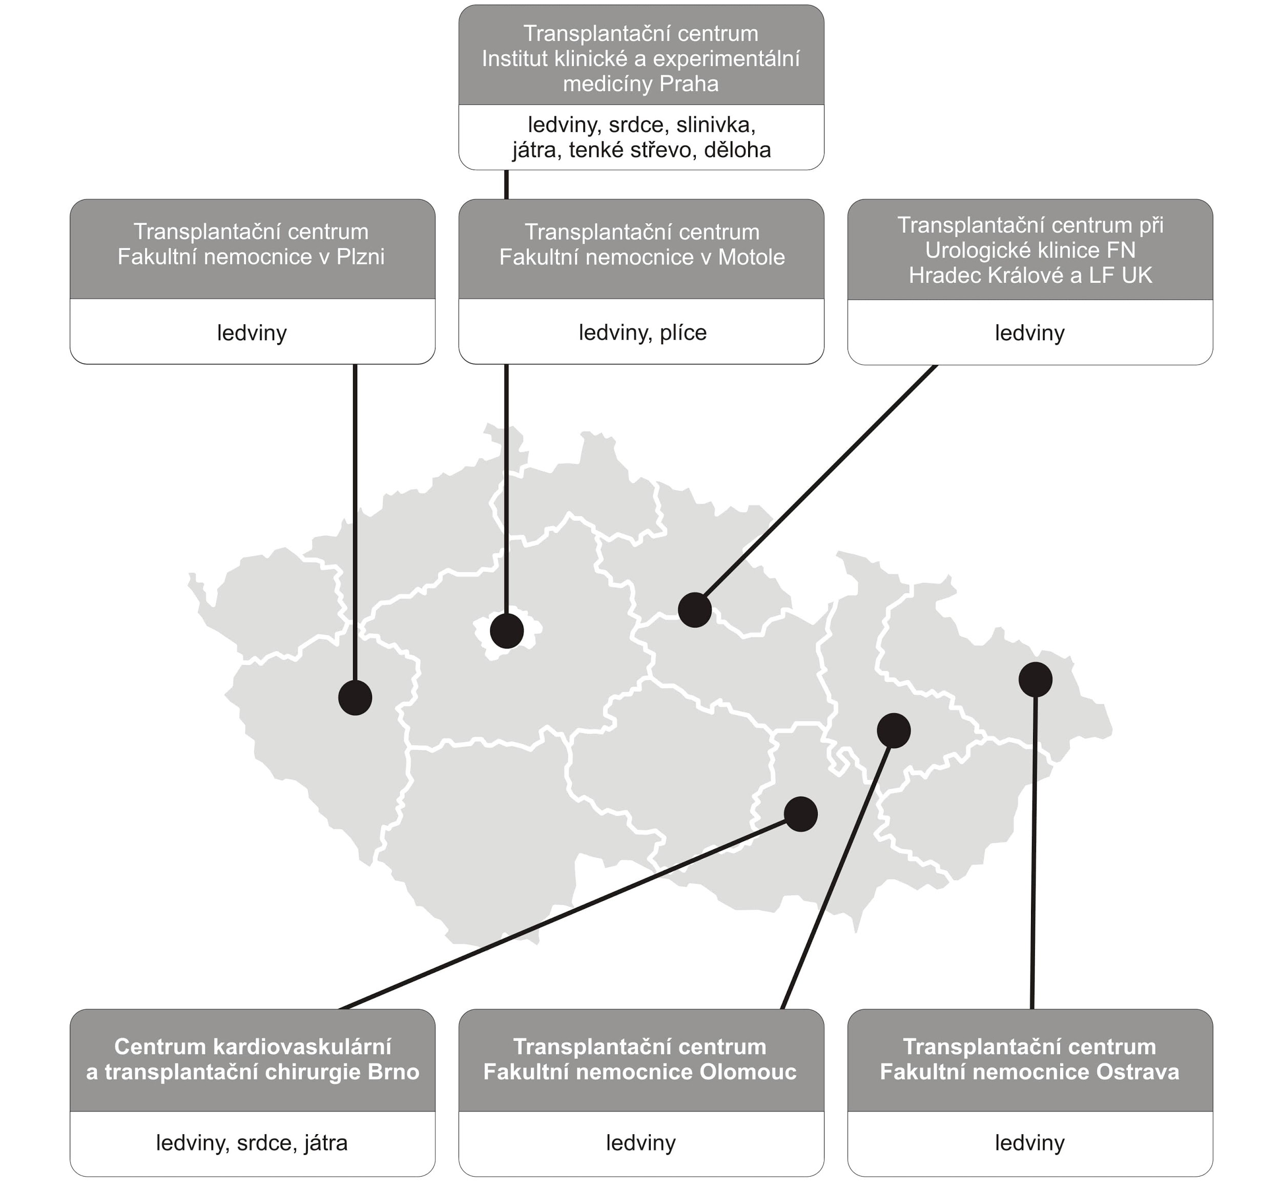
Transplantační centra v ČR

Slide 4
Jak se stát dárcem orgánů ?
V Česku ročně čeká na záchranu nebo výrazné zkvalitnění života dnes cca 1100 nemocných. Jejich jediná naděje spočívá v transplantaci orgánů.
Nejčastěji se jedná o transplantaci ledvin, dále pak o transplantace jater, srdce, slinivky, plic nebo tenkého střeva.

Slide 5
Princip předpokládaného souhlasu
V ČR je právně zakotven princip předpokládaného souhlasu s tím, že každý má právo vyjádřit nesouhlas a zaregistrovat ho do registru osob nesouhlasících s darováním tkání a orgánů.
Další možností je odmítnutí ve zdravotnickém zařízení před lékařem a svědkem (doložené v dokumentaci od lékaře).
Za děti a osoby nezpůsobilé odpovídá za toto rozhodnutí zákonný zástupce, proto musí být vždy informován o možnosti dárcovství (ten až po smrti dané nezletilé osoby může odmítnout tuto možnost).
Osoby starší 18. let, kdy se na souhlas lékař neptá, pouze blízkou osobu informuje o darování.

Slide 6
Zemřelí dárci orgánů
Dárcem se může stát zemřelí s mozkovou smrtí nebo s nevratnou zástavou krevního oběhu.
Diagnóza musí být potvrzena (minimálně dvěma lékaři), zjištěna nevratnost diagnózy a teprve poté je svoleno k odběru orgánů.
Potvrzení diagnózy musí být medicínsky velice přesně a přísně vyšetřena a potvrzena zobrazovací metodou, jako je například CT, angiografie, ultrazvuk, scintigrafie a jiné.
Lékaři, kteří provádí toto potvrzování, se nesmějí zúčastnit odběru orgánů od zemřelého dárce nebo transplantace a nesmějí být také ošetřujícími lékaři uvažovaného příjemce.

Slide 7
Žijící dárci orgánů
Jedná se vždy jen o orgán, který celý nebo jehož část může lidské tělo postrádat. Z medicínského hlediska jde tedy o ledvinu či část jater.
Vždy musejí projít přísnými zdravotními testy, psychologickým pohovorem a v některých případech etickou komisí.
Po odběru orgánu jsou pak doživotně sledováni ve zdravotnickém zařízení.

Slide 8
Posouzení dárce
Věk – věková hranice neexistuje, záleží na zdravotním stavu pacienta.
Některá onemocnění – příkladem může být vysoký krevní tlak, cukrovka, ischemická choroba srdeční. Velmi důležité a rozhodující je doplňující vyšetření a posouzení funkčnosti orgánů.
Doba umělé plicní ventilace – neexistuje horní hranice, kvůli které by pacient, za nějž dýchá přístroj, neměl být zařazen do dárcovského programu.
Některé infekční komplikace – jedná se například o močovou infekci, zápal plic apod. Tato onemocnění nemusí být jednoznačným důvodem, proč k odběru orgánů nemá dojít.

Slide 9
Institut klinické a experimentální medicíny
Největší superspecializované klinické a vědecko výzkumné pracoviště v ČR. Vzniklo v roce 1971.
4 specializovaná centra - Kardiocentrum, Transplantcentrum, Centrum diabetologie, Centrum experimentální medicíny
310 lékařů - 600 zdravotních sester - 315 lůžek
Transplacentrum je multidisciplinárním pracovištěm, které zajišťuje hned několik transplantačních programů: transplantace cév, dělohy, ledvin, jater, slinivky břišní, střev a langerhansových ostrůvků.

Slide 10
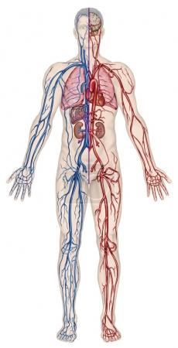
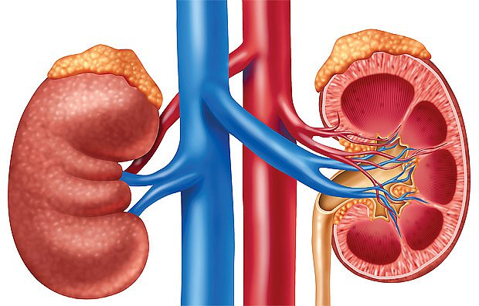
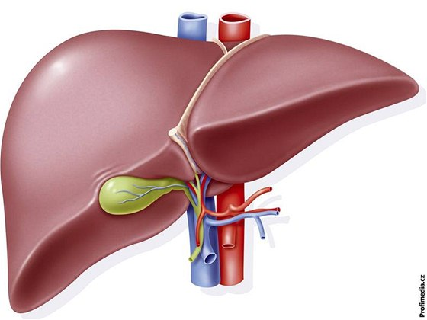
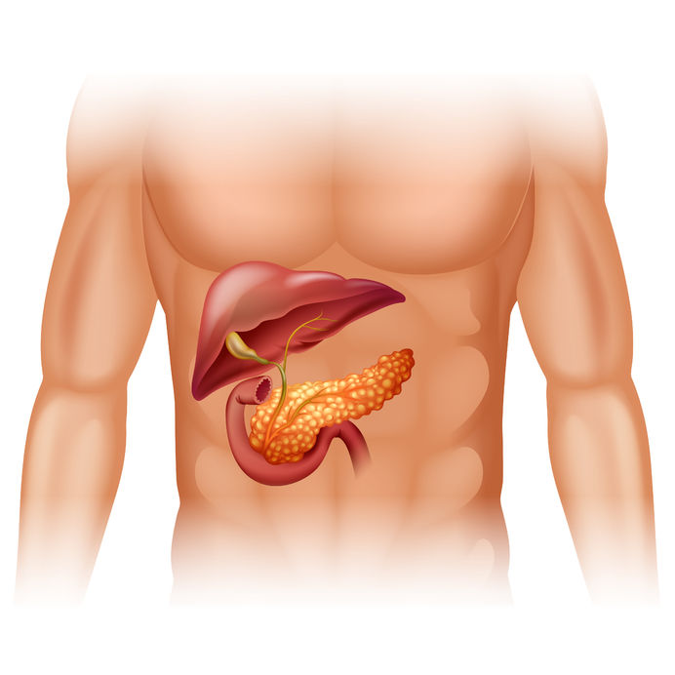
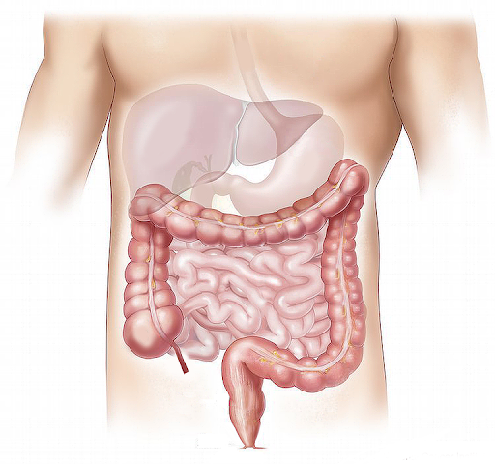
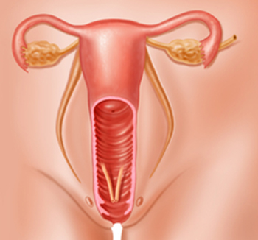
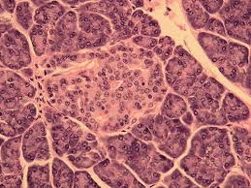

Slide 11
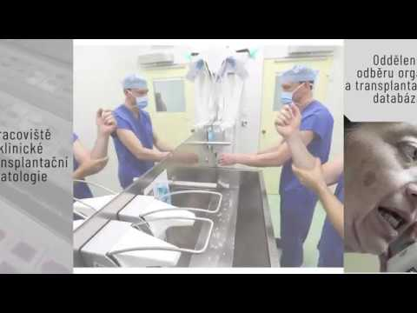
VIDEO - transplacentrum IKEM

Slide 12
Transplantace DĚLOHY
Transplantace dělohy je nejmladší orgánovou transplantací.
Jedinou metodu léčby neplodnosti pro ženy s vrozeným nebo získaným chyběním dělohy, také pro ženy, které dělohu mají ale je z pohledu těhotenství nefunkční.
14 transplantací dělohy - 6 zemí světa
Mezi základní kritéria pro přijetí příjemkyně patří:
stav bezdětná s nemožností mít vlastní dítě
věk do 40 let
Splnění těchto kritérií není automatickou podmínkou k zahrnutí do studie. Zájemkyně musí vyplnit dotazník a poté projít dalšími vyšetřeními.

Slide 13
Transplantace DĚLOHY
Transplantuje se od:
živých dárkyň (nejčastěji matek, tet)
kadaverózních (zemřelých) dárkyň

Slide 14
První transplantace dělohy v ČR
Proběhla 30.4. 2016.
Pacientkou byla třicetiletá žena s vrozenou vadou, která jí neumožňovala mít dítě, a dárkyní její třiapadesátiletá matka.
Žena 13. pacientkou na světě, která takový zákrok absolvovala.
Podle motolské nemocnice se ve světě u žen s transplantovanou dělohou dosud podařilo 20 porodů, vedle Švédska a Brazílie to bylo v USA nebo Indii.

Slide 15
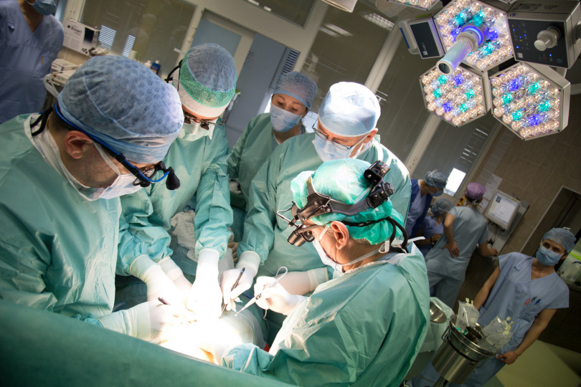

Slide 16
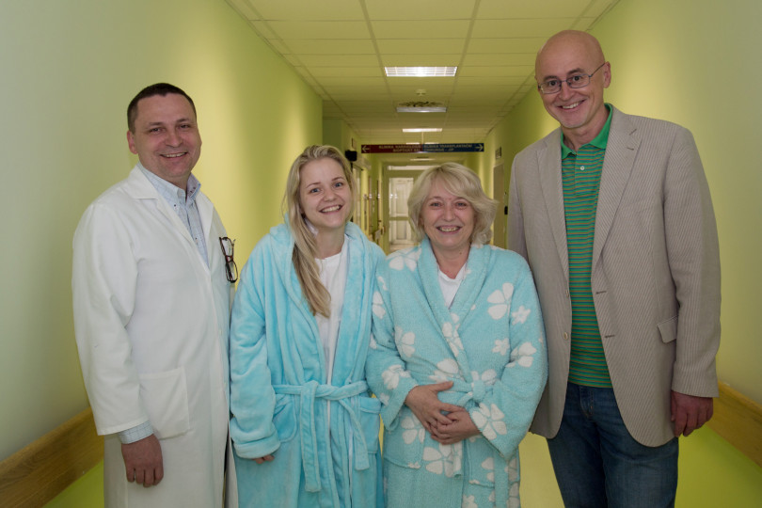

Slide 17
První narozené dítě z TRANSPLANTOVANÉ dělohy
Narození prvního dítěte ženě s transplantovanou dělohou - 29.8.2017
V České republice jde o historicky 1. případ, kdy se u pacientky po transplantaci dělohy podařilo úspěšně udržet těhotenství až do doby porodu
Ve světě byly matkám transplantovány jen dělohy od dárkyň, které již rodily, motolské dítě se ale narodilo z dělohy, ze které se předtím žádné jiné nenarodilo
Žena, která v srpnu porodila, trpěla vrozeným chyběním dělohy a dárkyní její transplantované dělohy byla žena s mozkovou smrtí

Slide 18
Následně pacientka podstoupila umělé oplodnění a imunosupresivní léčbu
Porod císařským řezem proběhl bez komplikací (o týden dřív, než bylo naplánováno)
Váha dítěte - 2740 g
Současně je to třetí dítě na světě, které se narodilo z transplantované dělohy od zemřelé dárkyně, ale zároveň první na světě, kdy dárkyně předtím, než jí byla děloha odebrána a transplantována, nerodila
Úplně první dítě se narodilo v roce 2014 ve Švédsku

Slide 19
Transplantace JATER
Úplně první transplantace provedena v roce 1963
Operace:
Játra se při transplantaci umísťují na místo původních jater a rovněž propojení cév, přivádějících krev do jater a odvádějících krev z jater, odpovídá stavu před operací
Žlučovod vycházející z jater dárce se napojí buď na žlučovod příjemce nebo přímo na střevo příjemce

Slide 20
Po operaci:
Doživotní imunosuprese (steroidy, Azathioprin, Cyklosporin )
Antihypertenziva, vitamin D, vápník, abstinence (či příležitostně), sportovat, zdravá životospráva
Pobyt v nemocnici po transplantaci jater trvá většinou několik týdnů
Potom následuje ambulantní doléčení a dlouhodobé sledování
Komplikace:
Nepoměr průměrů žlučovodu D a P, netěsnost spojení žlučovodů, zúžení žlučovodů, vysoký TK, DM

Slide 21
Nejčastější indikace k transplantaci
Fulminantní jaterní selhání
Chronické jaterní nemoci
Primární biliární cirhóza
Jaterní cirhóza B
Deficit alfa-1-antitrypsinu
Primární hepatom
Amyloidóza
Budd-Chiari syndrom - uzávěr jaterních žil
K posouzení prognózy pacienta - slouží skórovací systémy
Čekací listina - uskutečnění transplantace dle dosažitelnosti jaterního štěpu

Slide 22
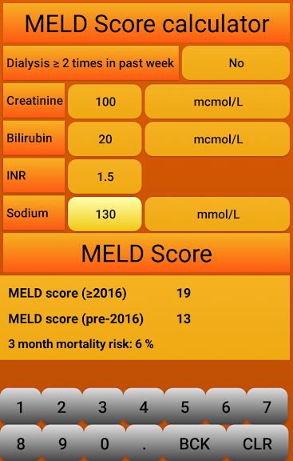
Pacient s jaterní cirhózou by měl být referován transplantačnímu centru k posouzení:
MELD skóre je > než 15
Stav po krvácení z jícnových varixů
Ascites
Jaterní encefalopatie
Hepatorenální syndrom
Hepatocelulární karcinom
Akutní nebo hrozící akutní selhání jater

Slide 23
Kontraindikace
Pokročilé jaterní selhání
Těžká kardiopulmonální onemocnění
Generalizovaná nádorová onemocnění
Stavy po léčbě zhoubných nádorů
Systémová infekce mimo kontrolu antibiotické terapie
Schizoafektivní psychózy, těžké depresivní stavy a závislost na návykových látkách.
Neschopnost či neochota ke spolupráci pro poruchy osobnosti či intelektu

Slide 24
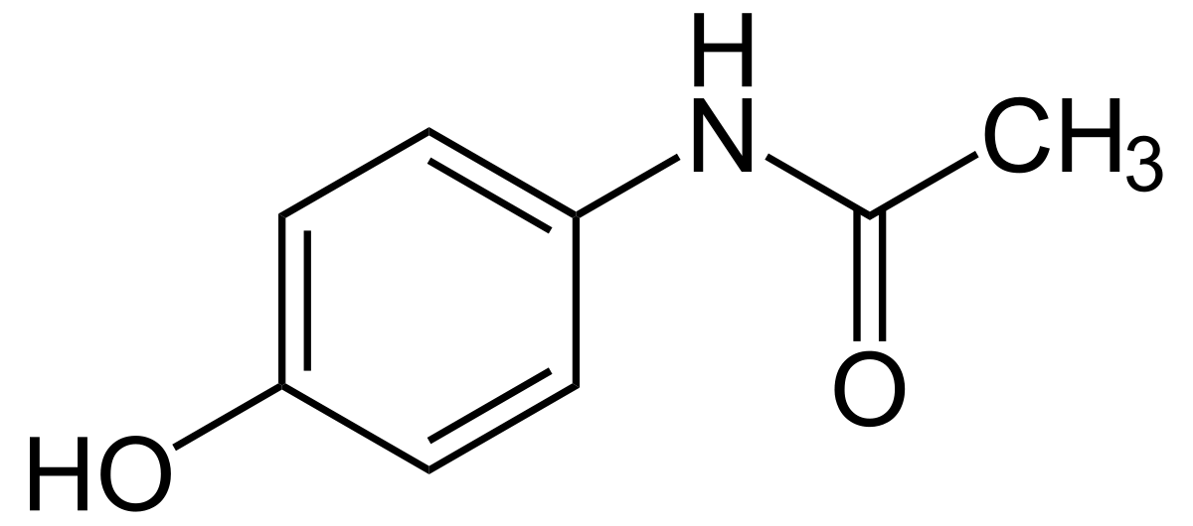
Transplantace jater po otravě
Rok 2015, L.M. (35 let)
Naděje na záchranu: v jednotkách %
Akutní otrava paracetamolem (vážný stav vyžadoval rychlé rozhodnutí a odvahu provést něco, co nikdo na světě dosud neudělal)
Délka operace: 10hod
Délka hospitalizace: 6 týdnů
Předávkování léky se stejnou účinnou látkou ￫ předávkování a velmi akutní forma selhání jater + selhání ledvin

Slide 25
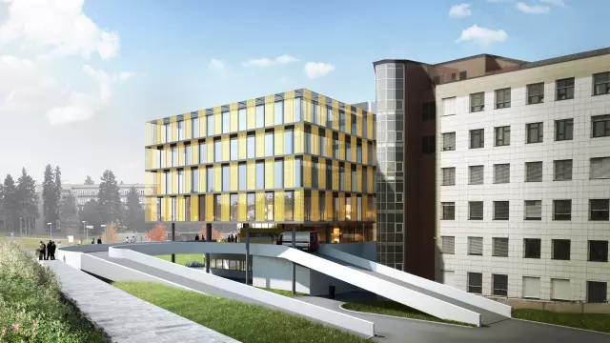
ve středu 15.7. začal zvracet krev
ve čtvrtek ho již lékaři uvedli do umělého spánku
v pátek byl letecky převezen do IKEM
Je to vůbec poprvé na světě, kdy někdo provedl heterotopickou auxiliární transplantaci jater = transplantace pomocných jater, mnohem menších, než jsou játra vlastní, která lékař uložil do oblasti pánve a to vše navíc přes neshodnou krevní skupinu

Slide 26
První operace: první operace, respektive transplantace malých jater, dala pacientovi šanci na život a jeho játrům čas na regeneraci
Druhá operace: opětovné překontrolování a upravení cévního zásobení obou jater ➝ výrazné zlepšení stavu
Třetí operace: transplantace jater od dárce se stejnou KS, vlastní játra již byla nefunkční ➝ nahrazení novým transplantátem
Pacient si z celého průběhu nic nepamatuje. Probudil se až s novými játry.

Slide 27
Transplantace ledvin
Indikováno u každého pacienta s chronickým renálním selháním
Transplantace by měla být upřednostňována např.: před dialýzou z hlediska prognózy i ekonomiky.
Onemocnění, která vedou k selhání ledvin:
glomerulopatie
chronická tubulární onemocnění
diabetická nefropatie
polycystická choroba ledvin
V případě DM I. typu je kromě ledvin transplantován i pankreas.
Ledvinu může darovat i živý dárce projde- li testy a schválí ho komise.
Průměrná tzv. čekací doba na ledvinu je 12. měsíců.

Slide 28
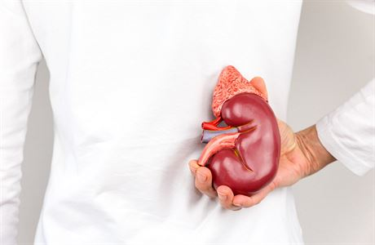
Kontraindikace
AIDS
Koagulopatie
Maligní onemocnění
Akutní nebo chronické infekce
Srdeční selhání

Slide 29
Transplantace slinivky břišní
Transplantace slinivky vede u pacientů s DM I. typu, k téměř úplné dlouhodobé normalizaci glykémie bez hypoglykemických stavů.
První pokus o transplantaci pankreatu a s tím spojenou léčbu DM I. typu proběhl na 19. a 20. století, pokus však byl neúspěšný.
17. prosince 1966 na Minnesotské Univerzitě v Minneapolis proběhla první úspěšná transplantace ledviny a zároveň i pankreatu.
U nás se poprvé transplantoval pankreas spolu s ledvinou v roce 1983 v IKEMu.
U pacienta, který je nevhodný pro transplantaci pankreatu je možnost transplantace Langerhansových ostrůvků.

Slide 30
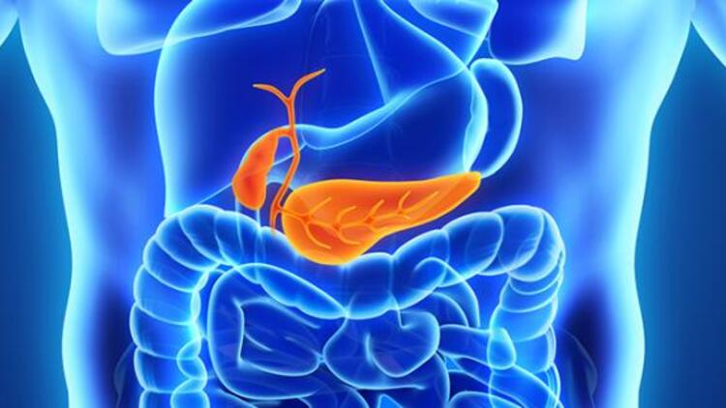
Kontraindikace
Neexistuje věkový limit pro indikaci k transplantaci, ale málokdy se provádí transplantace nas 50. let věku.
Kontraindikací pro transplantaci slinivky břišní je :
Ischemická choroba srdeční
Ischemická choroba dolních končetin
rozvinutý syndrom diabetické nohy

Slide 31
Transplantace Langerhansových ostrůvků
U pacientů s diagnózou diabetes mellitus 1. typu, kteří z nějakého důvodu nemohou podstoupit transplantaci slinivky břišní, je možné zvážit transplantaci Langerhansových ostrůvků.
Princip transplantace spočívá v izolaci těchto ostrůvků z původně celého orgánu a v jejich následné infuzi do jaterního řečiště příjemce.

Slide 32
Transplantace tenkého střeva
ke klinickému rozvoji metody dochází až po zavedení imunosuprese
přichází v úvahu, pokud střevo není z nejrůznějších příčin schopno zajišťovat své funkce (syndrom krátkého střeva)
indikace – selhání parenterální výživy, poškození jater v důsledku totální parenterální výživy, recidivující katetrové infekce, ztráta více než dvou hlavních žilních přístupů v důsledku trombózy, časté a závažné dehydratace a minerálové rozvraty v důsledku excesivních ztrát atonií
kontraindikace – obecné – nevyléčitelné onemocnění (malignity), septický stav pacienta, ztráta cévního přístupu, specifické – compliance pacienta

Slide 33
Technika transplantace tenkého střeva
odběr štěpu – nutno dodržovat kompatibilitu AB0 systému a váhový poměr mezi dárcem a příjemcem, štěp je konzervován roztokem a chlazen
vlastní transplantace – otevření břišní dutiny, našití cévních anastomóz (některá centra upřednostňují anastomózy vycházející z vlastního řečiště, jiná rutinně našívají štěp na aortu a dolní dutou žílu), štěp je perfundován krví a zahříván na teplotu lidského těla, následně dochází ke konstrukci střevních spojek a obnovení kontinuity trávicího traktu, vytvoření jejunostomie (uzavírána asi za 6 měsíců)
imunosuprese – stále bouřlivý rozvoj, rozhoduje o úspěchu transplantace, v současné době je stěžejním lékem používaným v imunosupresi takrolimus

Slide 34
Transplantace krvetvorných kmenových buněk
dříve užívaný termín: transplantace kostní dřeně
naděje na úplné uzdravení při chorobách krvetvorby (př. leukémie …)
dárce i příjemce kostní dřeně se musí shodovat v mimořádně složitém systému transplantačních (HLA) znaků, které jsou dědičné, a proto se dárce hledá nejprve mezi pokrevními příbuznými (sourozenci)
pokud neexistuje vhodný dárce z řad příbuzných, je další možností dobrovolník, který se nechal zapsat do registru dárců kostní dřeně, a jehož HLA systém je zcela náhodně podobný HLA systému pacienta
Notes:
Kmenové buňky = primární nediferencované buňky, které mají schopnost přeměnit se (diferenciovat) na jakýkoliv jiný typ buněk. Krvetvorné kmenové buňky jsou součástí kostní dřeně. Nachází se i v krvi, ovšem pouze v minimální množství.

Slide 35
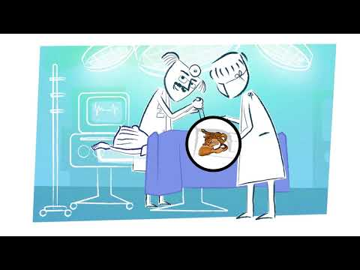
Český národní registr dárců dřeně
Podmínky pro vstup do registru:
věk 18 – 35 let
dobrý zdravotní stav, žádné závažné onemocnění v minulosti
neužívá-li člověk dlouhodobě některé léky
váha nad 50 kg
Notes:
Transplantaci kostní dřeně absolvuje v ČR ročně několik set pacientů. Z toho 75 % dárců je od nepříbuzného dobrovolného dárce. Bohužel pro každého 4. pacienta se "jeho" dárce nenajde… Proto je nutné počet dobrovolníků v registru neustále zvyšovat!

Slide 36
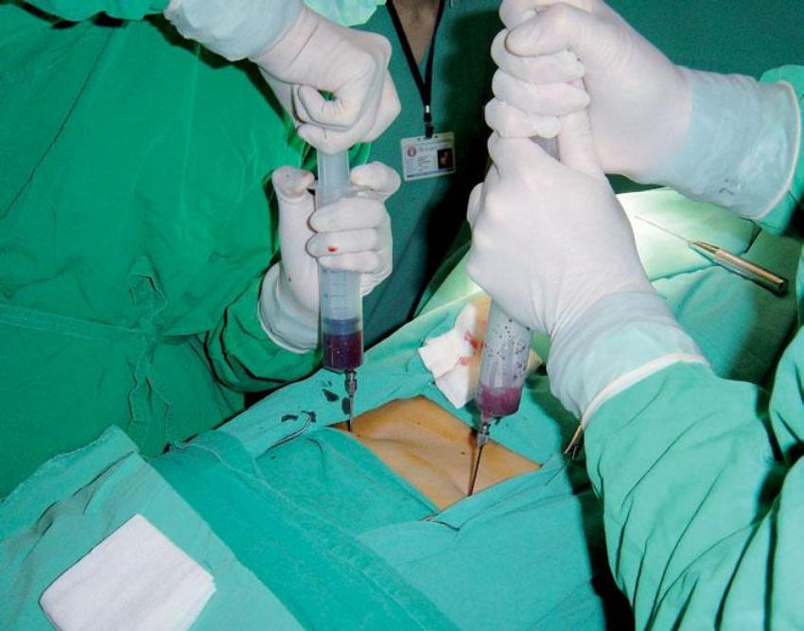
Odběr
Transplantace
odběr kostní dřeně
odběr stimulovaných buněk z krve
přípravná chemoterapie – zničení nemocné kostní dřeně
transplantace – podání do žíly (podobně jako u transfuze), buňky si samy najdou místo v kostní dřeni
po alogenní transplantaci musí nemocní dostávat imunosupresiva

Slide 37
HLA komplex (Human Leukocyte Antigen)
hlavní histokompatibilní systém u člověka
rozsáhlý komplex genů, jež determinují HLA antigeny (tkáňové znaky) umístěné v plazmatických membránách buněk
buňky, u nichž byla struktura HLA antigenů pozměněna (infekcí, nádorem, po alogenní transplantaci) jsou díky T-lymfocytů odhaleny a určeny k likvidaci
systém tkáňových znaků tvoří velmi složitý tkáňový (HLA) typ (HLA- A 3,23, B 35,44, C3,5, DR 7,11, DQ 5,2... atd.), za nejdůležitější se považují HLA antigeny 1. třídy A, B, C a antigeny II. třídy DR a DQ, existuje i řada dalších
bílé krvinky pacienta i nové krvinky z dodané dřeně, poznávají sebemenší rozdíl ve znacích dárce a příjemce transplantátu a začínají se bránit (odvržení štěpu, GVHD = reakce štěpu proti hostiteli – imunosupresiva)

Slide 38
DĚKUJEME ZA POZORNOST ! ☺

